Slide 1
Projeto e Desenvolvimento de um Sistema de Controle para Aplicação em Satélites do Tipo Cubesat
Instituto Mauá de Tecnologia
Escola de Engenharia Mauá
Augusto Bonangelo Costa – 09.02052-7
Felipe Ramos De Faria – 10.00691-5
William Mazi – 10.00308-8

Slide 2
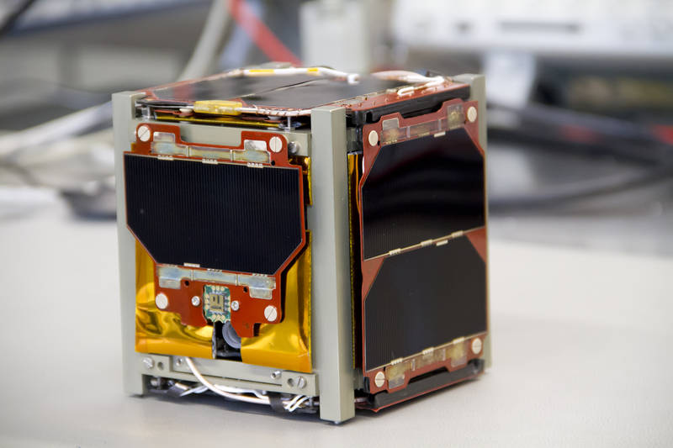
CubeSats (Cube-Satellite)
Inicio: 1999
Stanford University e California Polytechnic State University (Cal Poly)
Forma: Cubo
Arestas: 100 mm
Massa: até 1330 g
U – Unit
Tipos comuns: 1U, 2U, 3U, 6U

Slide 3
sistema de determinação e controle de atitude
Atitude
É a orientação das coordenadas de um corpo em relação a um referencial externo fixo.
Controle de atitude
Determinação de atitude

Slide 4
controle de atitude
Controle Passivo
Gradiente de Gravidade
Alinhamento com campo magnético terrestre
Controle Ativo
Girar em torno do eixo que está apontado na direção desejada
Determinação e manipulação dos Ângulos de Euler (Roll-Pitch-Yaw)
Depende da Determinação da Atitude

Slide 5
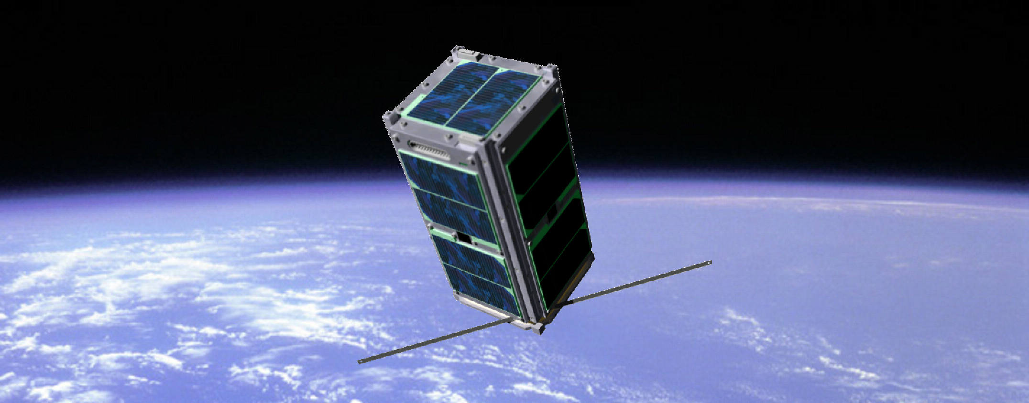
OBJETIVO
O objetivo deste estudo é projetar e construir um sistema de controle para satélites do tipo CubeSat

Slide 6
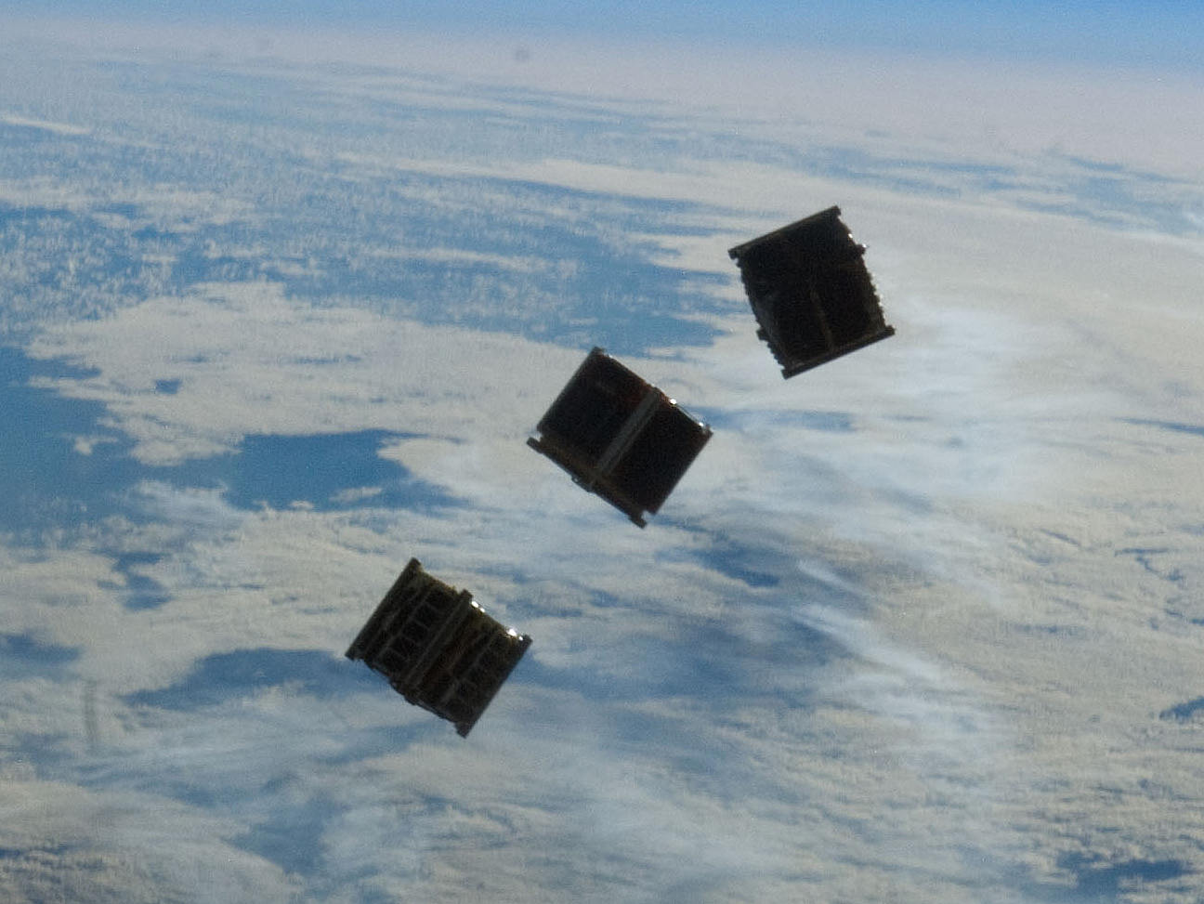
MOTIVAÇÃO E JUSTIFICATIVA

Slide 7
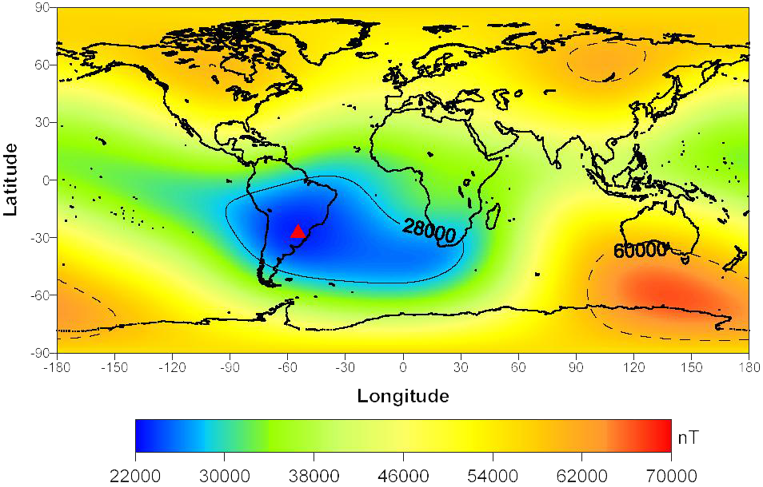
DIVERSAS APLICAÇÕES

Slide 8

INTERESSE PELO ESPAÇO

Slide 9
Metodologia
O desenvolvimento do projeto será feito em três etapas principais:
Controle do motor Brushless
Controle do sistema em um eixo
Controle do sistema em três eixos

Slide 10
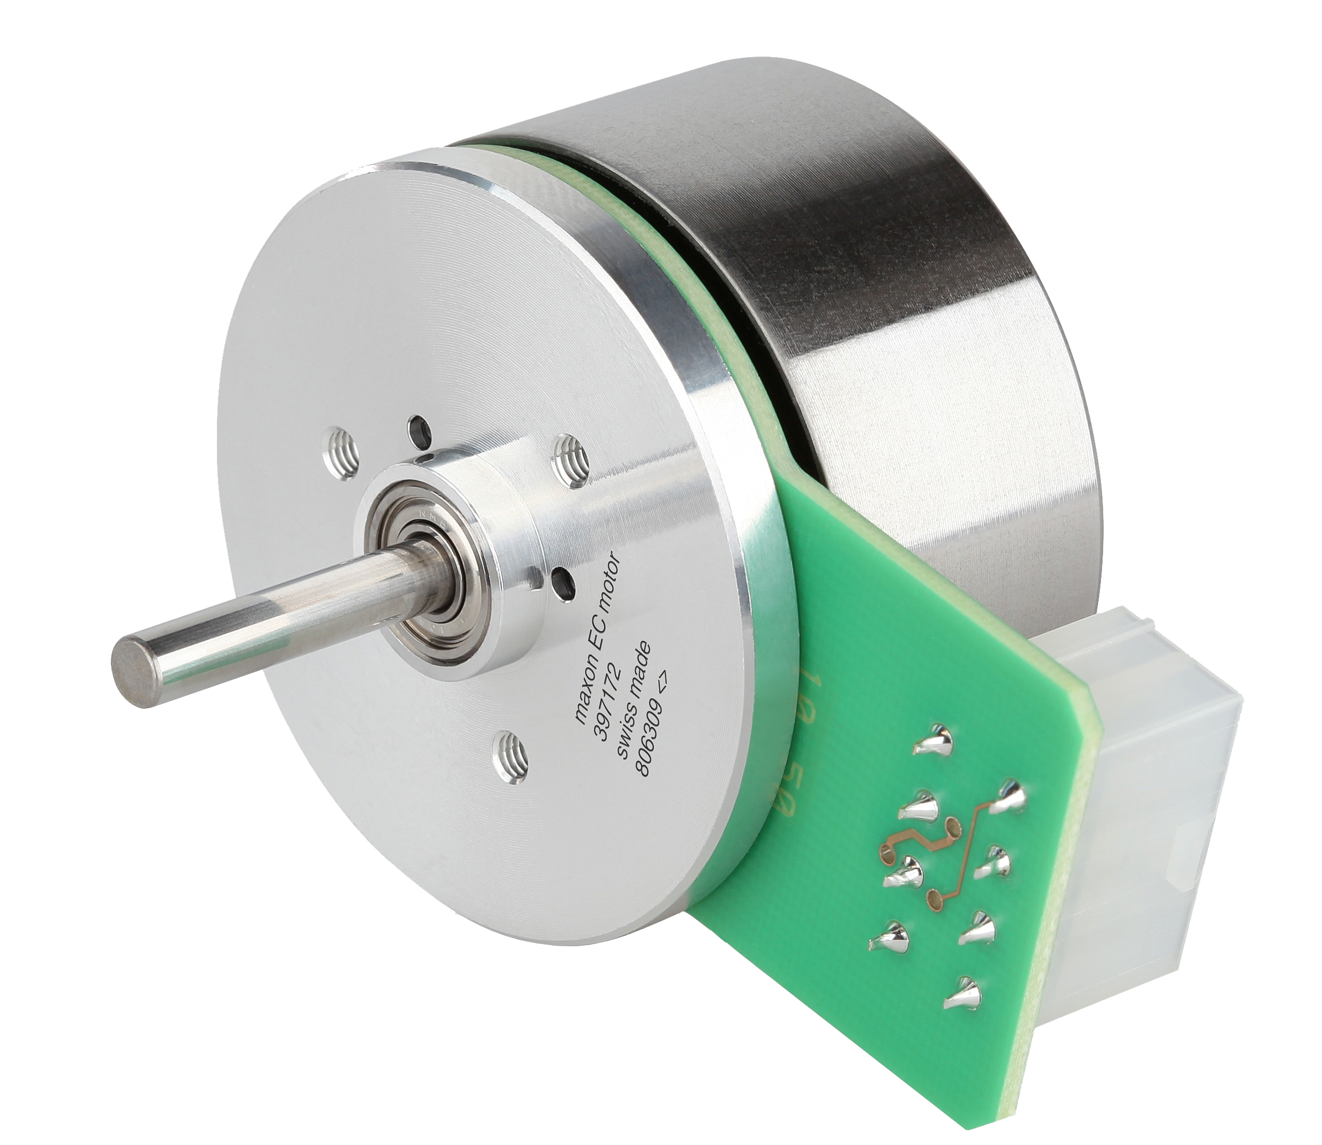
Motor brushless - BLDC
O que é um motor BLDC?
Por que usar um BLDC?

Slide 11
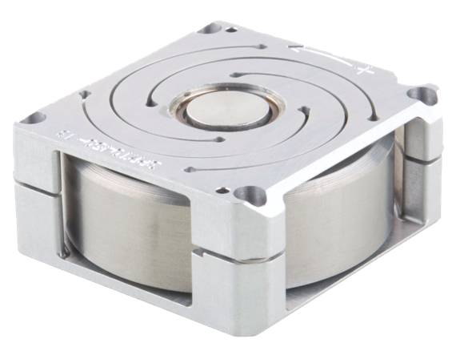
roda de reação
Qual sua utilidade?
Como funcionam?

Slide 12
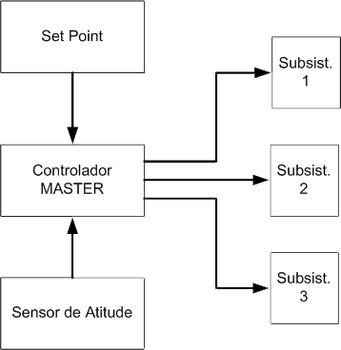
Diagrama de blocos GERAL

Slide 13
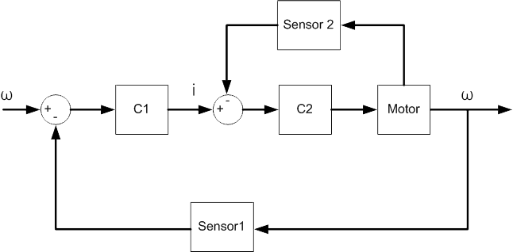
Diagrama dos Subsistemas

Slide 14
Dúvidas ou comentários?

Slide 15
OBRIGADO

